Slide 1
Отруйні гриби!

Slide 2
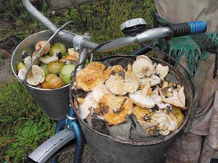
Обережно - ГРИБИ!
Гриби - це дарунок лісу, але водночас вони є небезпечним продуктом харчування, який може привести до отруєння, а іноді й смерті. Отруєння організму викликають токсини, алкалоїди та сполучення важких металів, які містяться в грибах. Прикро, що багато людей висновки робить лише на основі свого гіркого досвіду.

Slide 3
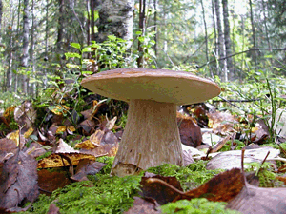
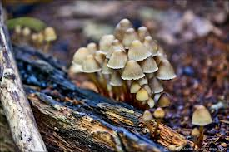
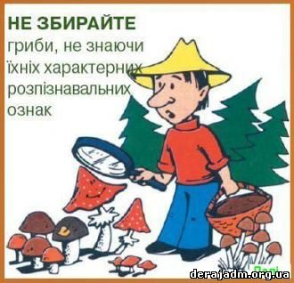
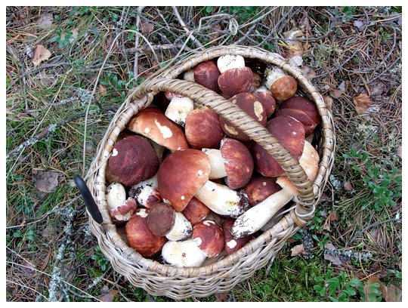
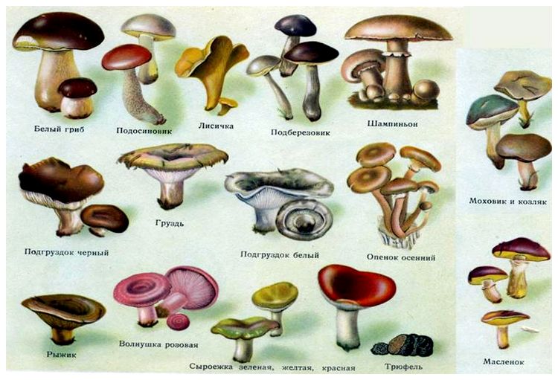
Види отруйних грибів

Slide 4
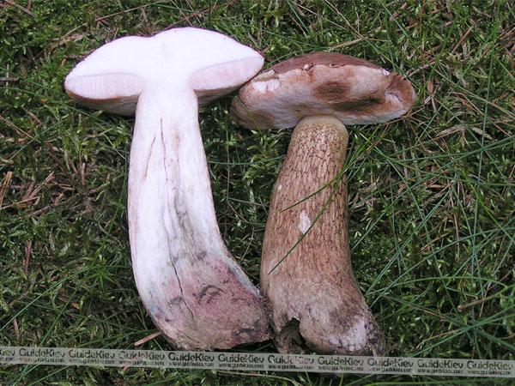
Гірчак – неїстівний, дуже подібний до білого гриба, від якого відрізняється рожевими порами та різким гірким смаком м’якуша. На зрізах і зломах швидко червоніє. Поширений на Поліссі та в Лісостепу, росте в червні – жовтні у хвойних лісах. Використовується у медицині у якості жовчогінного засобу.

Slide 5
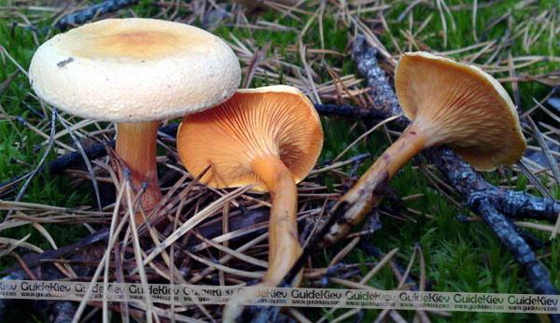
Лисичка несправжня – неїстівний, подібний до їстівних лисичок гриб, але відрізняється жовтим кольором м’якуша і рівнішим краєм шапинки. Зустрічається на Поліссі, в Лісостепу і Карпатах в хвойних лісах на старих пеньках або на моховій підстилці, зростає в серпні – жовтні.

Slide 6
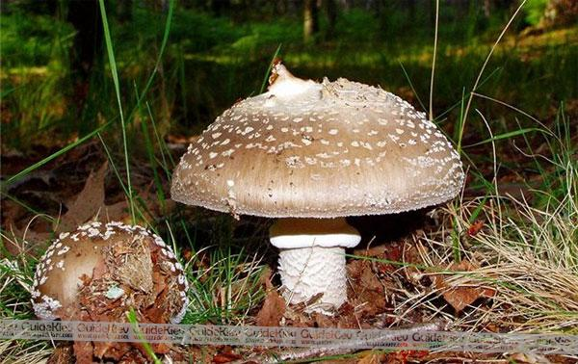
Мухомор пантерний – сильний отруйний галюциногенний гриб, що містить у собі мускарин і мікоатропін. Трапляється по всій Україні як у хвойних, так і у листяних лісах, зростає під сосною, дубом, буком, полюбляє залужені грунти. Зростає з липня по жовтень.

Slide 7
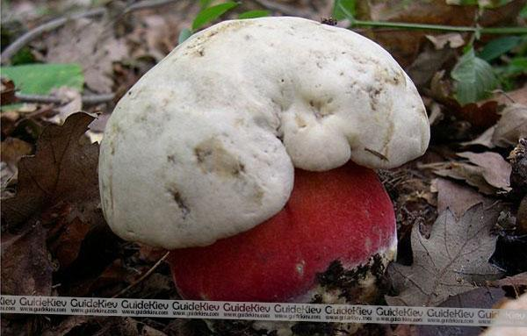
Чортів, або сатанинський гриб, або гриб-синюк – сильний отруйний гриб, що викликає важкі порушення роботи травної системи. Від схожого їстівного дубовика відрізняється світлою шапкою. Поширений на Поліссі, у Лісостепу у листяних лісах – під дубом, буком, грабом. Зростає у червні – вересні.

Slide 8
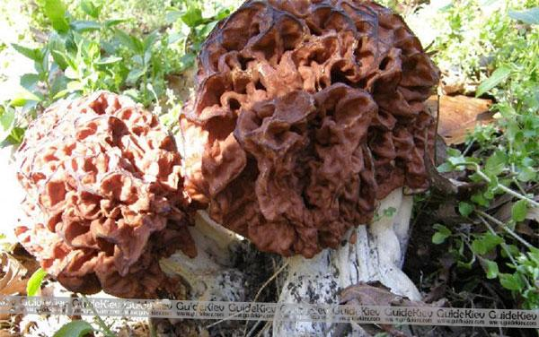
Строчок звичайний – смертельно отруйний гриб, що містить гіромітрини – речовини, що руйнують кров, печінку, нервову систему. Плутають із їстівним зморшком, від якого відрізняється іншою формою плодового тіла. Зустрічається по всій Україні, у соснових і мішаних лісах, з кінця квітня по кінець травня – червень.

Slide 9
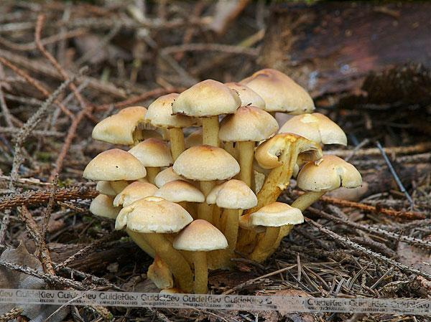
Опеньок сірчано-жовтий несправжній – смертельно отруйний гриб, що містить так званий фусцикулол E та F. Помилково сприймають за справжній опеньок, від якого відрізняється зеленим кольором пластинок і жовтою шапкою. Поширений по всій Україні у листяних і мішаних лісах у серпні- листопаді.

Slide 10
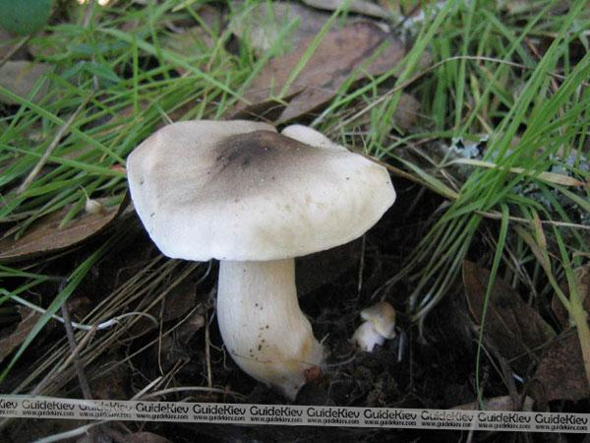
Рядівка тигриста отруйна – отруйний гриб, що спричиняє тяжке шлунково-кишкове захворювання, попри свій приємний смак та аромат. Зростає у соснових, а також листяних та букових лісах у серпні-жовтні.

Slide 11
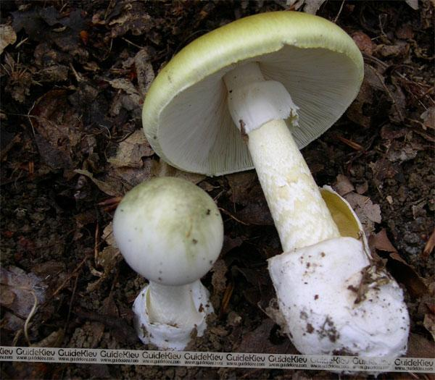
Бліда поганка, або зелений мухомор – найотрутніший гриб, вживання якого призводить до смерті. Помилково збирають замість печериць та зеленої сироїжки. Містить цілий ряд токсинів, що не руйнуються жодною обробкою. Зростає у листяних і мішаних лісах, часто під кущами ліщини. Поширений по всій Україні, масово зростає з серпня по вересень.

Slide 12
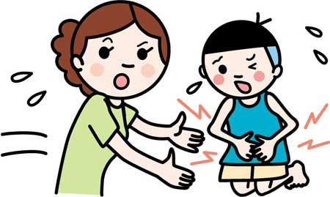
ОЗНАКИ ОТРУЄННЯ ГРИБАМИ
Перші ознаки отруєння можуть бути помічені вже через 1,5 години: швидко настає слабкість, з’являється слиновиділення, нудота, блювання, різкий біль в животі, головний біль і запаморочення. Потім погіршується зір, настають судоми, людина марить.
Якщо хворому не надати допомогу, стан його буде погіршуватись і за 6-10 годин може закінчитись смертю.
Симптоми отруєння: нудота, блювота, біль у животі, посилене потовиділення, зниження артеріального тиску, судоми, мимовільне сечовиділення, проноси, розвиток симптомів серцево-судинної недостатності.

Slide 13
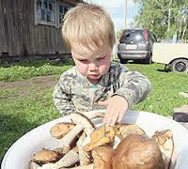
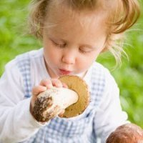
Основні причини отруєнь:
вживання отруйних грибів;
неправильне приготування умовно їстівних грибів;
вживання старих або зіпсованих їстівних грибів;
вживання грибів, що мають двійників або змінилися внаслідок мутації (навіть білі гриби і підберезники мають своїх небезпечних двійників).
Щоб запобігти отруєння грибами, ми рекомендуємо Вам заходи та правила, які необхідні для виконання кожній людині, дотримуйтесь їх.

Slide 14
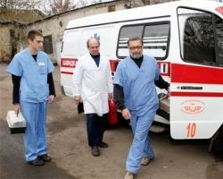
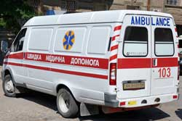
Перша допомога при отруєнні грибами.
Викличте "Швидку медичну допомогу".
Одночасно, не очікуючи її прибуття, негайно промийте шлунок: випийте 5-6 склянок кип'яченої води або блідо-рожевого розчину марганцівки; нажміть пальцями на корінь язика, щоб викликати блювоту; прийміть активоване вугілля (4-5 пігулок), коли промивні води стануть чистими.
Після надання первинної допомоги: дайте випити потерпілому міцний чай, каву, або злегка підсолену воду, відновіть тим самим водно-сольовий баланс; покладіть на живіт і до ніг потерпілого грілки для полегшення його стану.
З'ясуйте, хто вживав разом із постраждалим гриби, проведіть профілактичні заходи.

Slide 15
Запам’ятай!
Найпростіший засіб уникнути грибних отруєнь — збирати лише ті гриби, які тобі добре відомі і обов’язково під наглядом добре з цим обізнаної дорослої людини.

